Slide 1
RED DE COMERCIO DE PETRÓLEO
GRUPO 05:
Sergio Tapia Ortega
Santiago Marcitllach Arias
David del Campo Peñuela

Slide 2
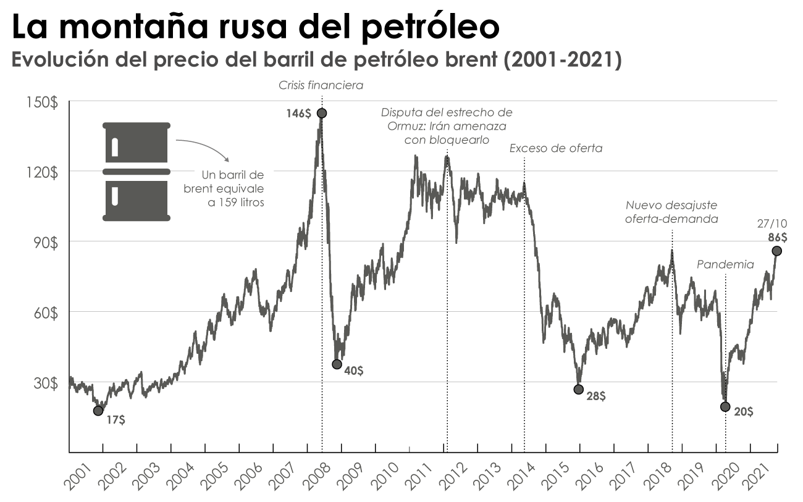
TEMA ELEGIDO
Red de importaciones y exportaciones de petróleo a nivel global.
Valor reflejado en volumen de mercado.
Tema económica y políticamente relevante.
Relaciones internacionales entre países.

Slide 3
OBTENCIÓN DE DATOS
PASO 1
PASO 3
PASO 5
Obtención de idea y datos originales en OEC
Estandarización y depuración de datos
Creación de gráficos y cálculos de la red
PASO 2
PASO 4
Obtención de de datasets completos
Transformación de nombres

Slide 4
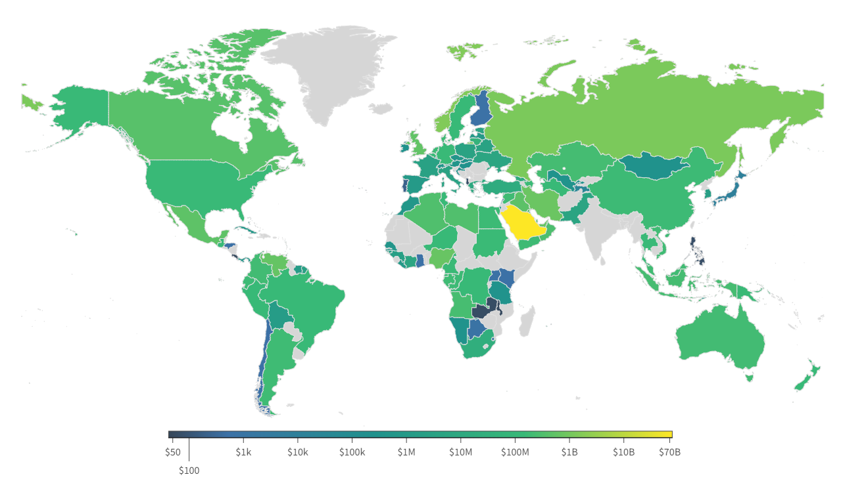
2000

Slide 5
MÉTRICAS GLOBALES
NODOS:
167
ARISTAS:
940
GRADO MEDIO: 11.26
CAMINO MÍNIMO MEDIO: NO HAY

Slide 6
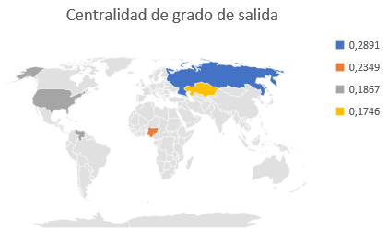
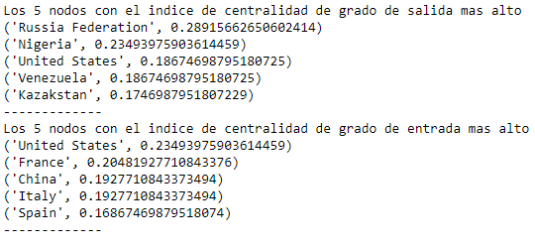
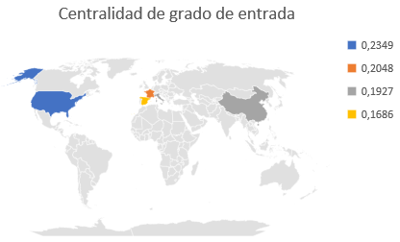
INTERPRETACIÓN DE DATOS

Slide 7
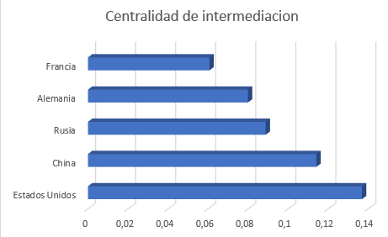
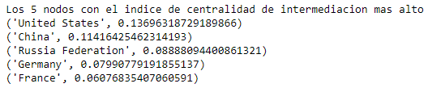
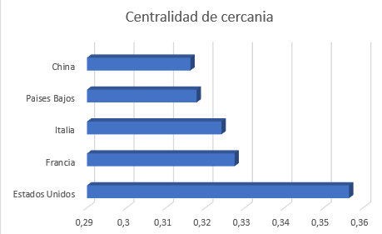
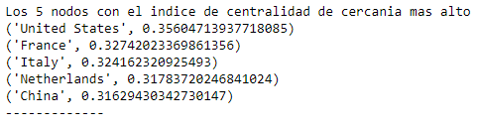
INTERPRETACIÓN DE DATOS

Slide 8
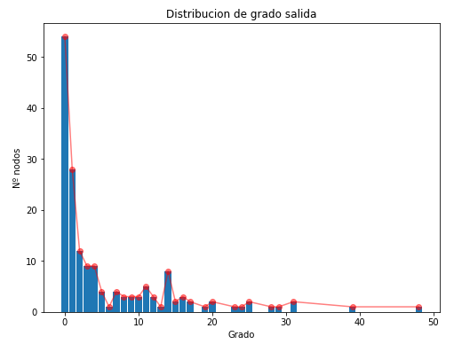
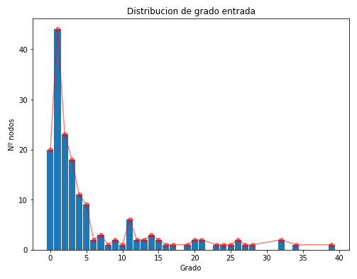
INTERPRETACIÓN DE DATOS

Slide 9
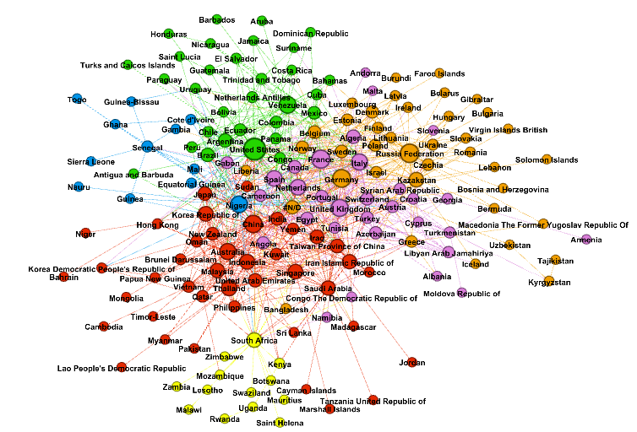
COMUNIDADES DEL 2000

Slide 10
COMUNIDADES
Comunidad Roja
Comunidad Naranja
Comunidad Verde
Comunidad Morada
Comunidad Amarilla
Comunidad Azul

Slide 11
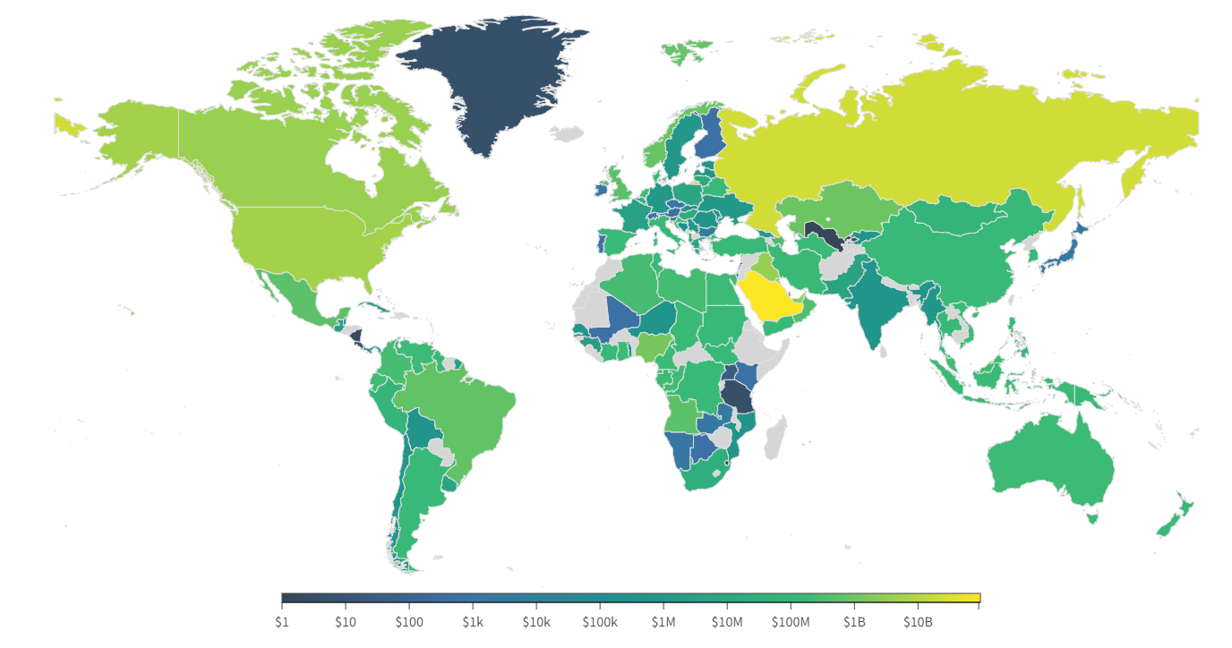
2020

Slide 12
MÉTRICAS GLOBALES
NODOS:
166
ARISTAS:
1330
GRADO MEDIO: 16
CAMINO MÍNIMO MEDIO: 1.78

Slide 13
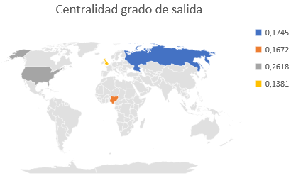
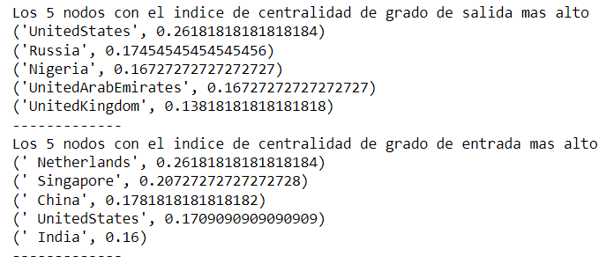
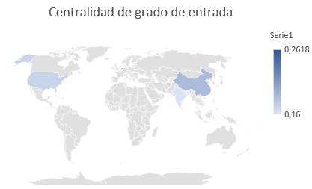
INTERPRETACIÓN DE DATOS

Slide 14
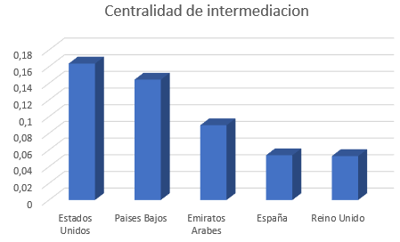
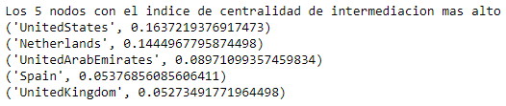
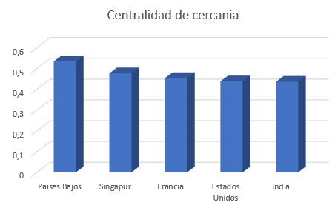
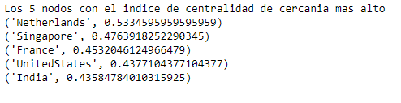
INTERPRETACIÓN DE DATOS

Slide 15
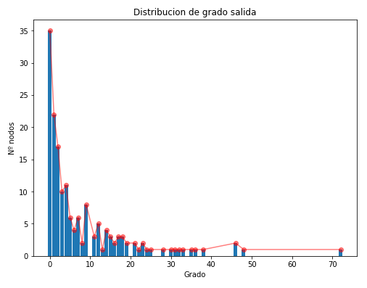
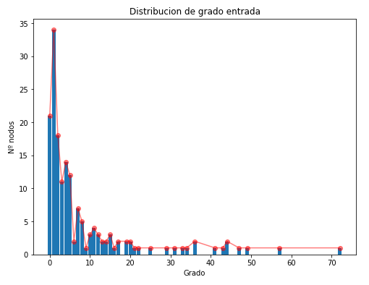
INTERPRETACIÓN DE DATOS

Slide 16
COMUNIDADES
Comunidad Morada
Comunidad Verde
Comunidad Azul
Comunidad Naranja
Comunidad Amarrilla

Slide 17
MODELOS ALEATORIOS

Slide 18
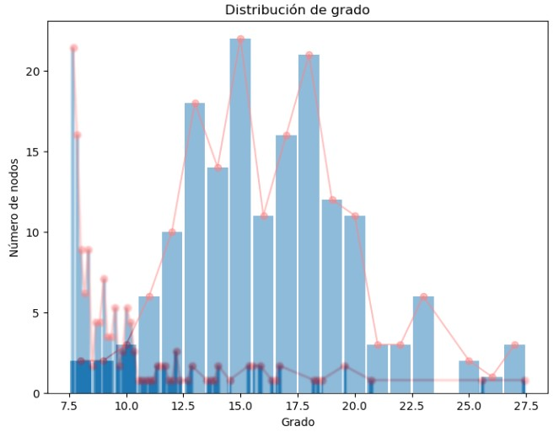
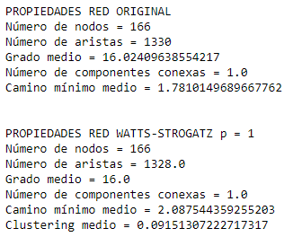
WATTS-STROGATZ

Slide 19
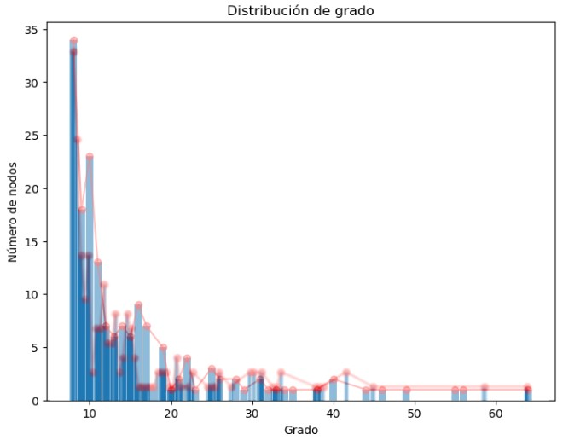
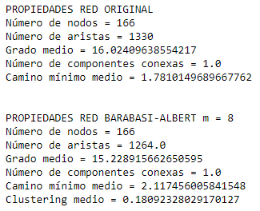
BARABÁSI-ALBERT

Slide 20
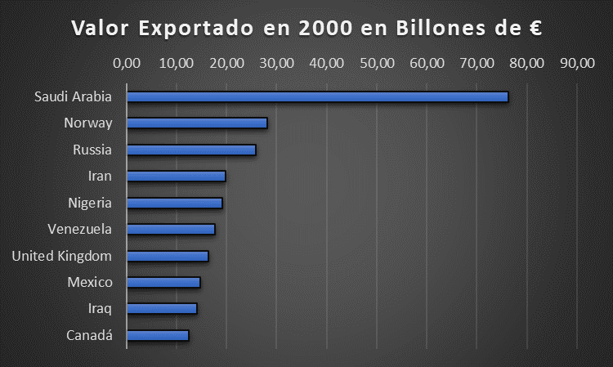
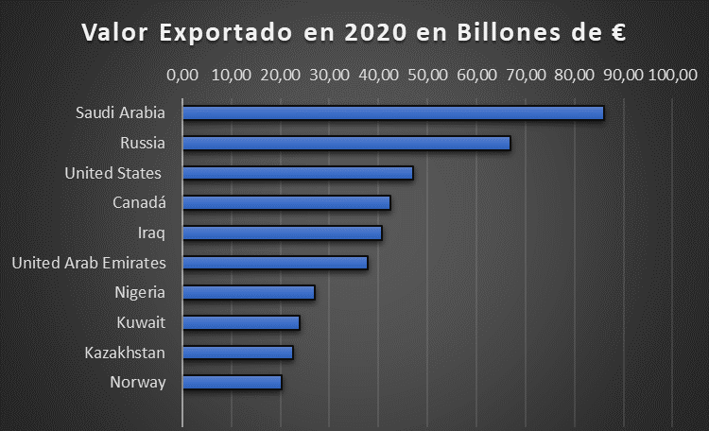
CONCLUSIONES

Slide 21
PREGUNTAS

Slide 22
MUCHAS GRACIAS

